Slide 1
О реализации модели региональных сетевых наставнических команд: преимущества и риски
Форум лидеров образования и молодых педагогов
Приморского края
«PRO наставничество»
Михаревич Евгения Александровна, методист ЦНППМ ПК ИРО

Slide 2

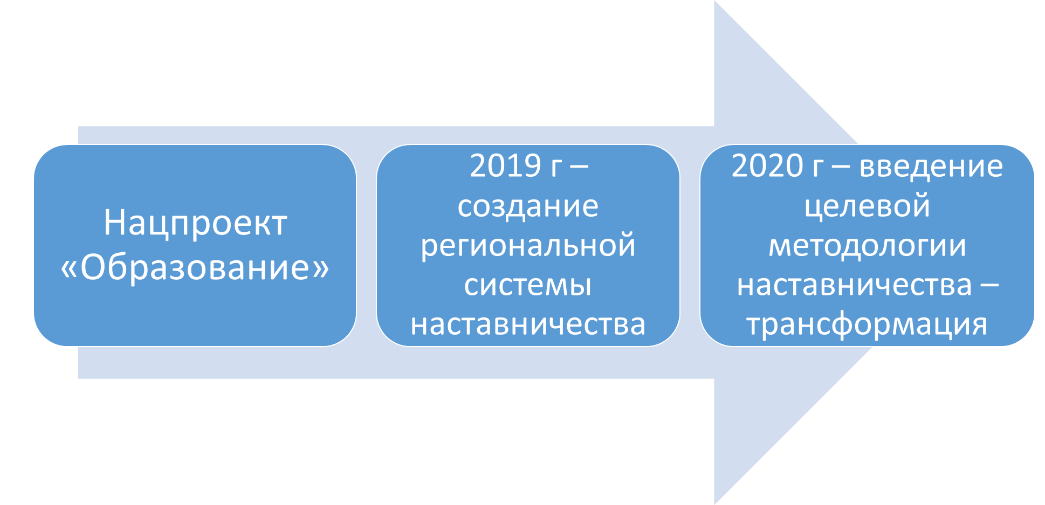

Slide 3
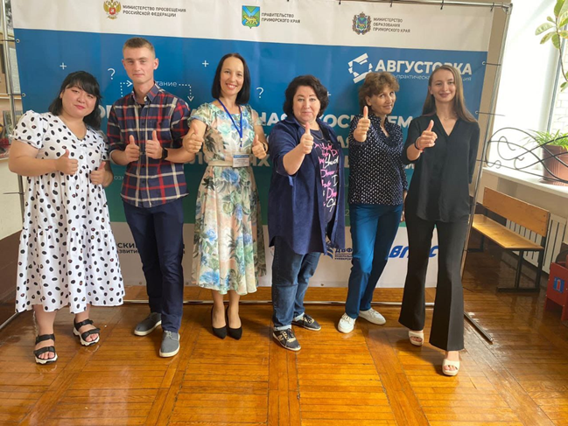
Преобразование основных форм и моделей методологии наставничества
«Наставник – молодой педагог»
«Сетевые наставнические команды»

Slide 4
Открытый банк заданий по формированию функциональной грамотности на основе регионального компонента
Сетевой наставнический проект

Slide 5
Проблема
Недостаточность регионального компонента в имеющихся заданиях по формированию функциональной грамотности.
Необходимость повышения методической компетентности педагогов в разработке собственных заданий по функциональной грамотности.

Slide 6
Цель
Создать к 1 июня 2023 г. открытый банк заданий с региональным компонентом, направленных на формирование функциональной грамотности, содержащий задания по шести направлениям.

Slide 7
Задачи
Информирование методических служб муниципалитетов Приморского края о проекте (заинтересован ПК ИРО).
Создание и модерация медиаплатформ (ФГ.25)
Повышение методической компетенции команды педагогов по разработке заданий на формирование ФГ.
Командная работа над первыми заданиями - начало формирования БАНКА заданий.
Работа в малых группах по разработке заданий по направлениям – систематизация и наполнение БАНКА заданий.
Организация и проведение конкурса.

Slide 8
Актуальность
1. Соответствие обновлённому ФГОС 2021:
1.1. Овладеть сервисами для работы с цифровым образовательным контентом.
1.2. Функциональная грамотность – объект оценки.
2. Стратегия развития воспитания в Российской Федерации до 2025 г.

Slide 9
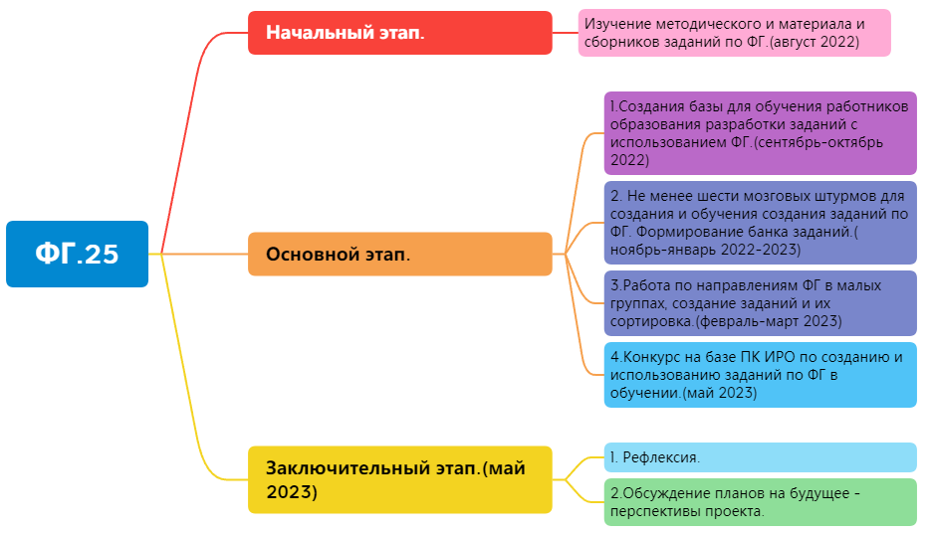
План

Slide 10
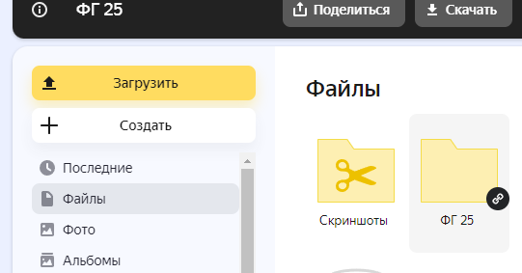

Продукт
https://disk.yandex.ru/d/tGHrVMd46nWVcw

Slide 11
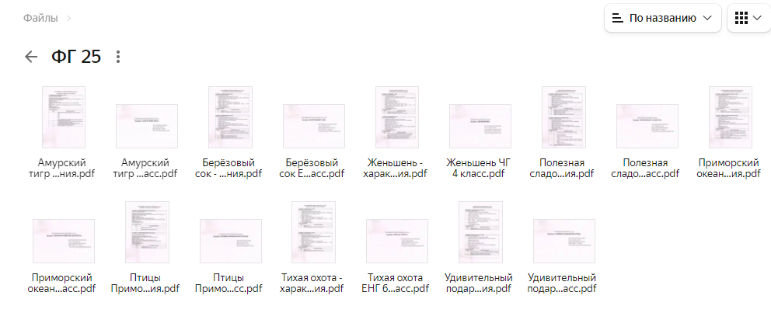
Продукт
https://disk.yandex.ru/d/tGHrVMd46nWVcw

Slide 12
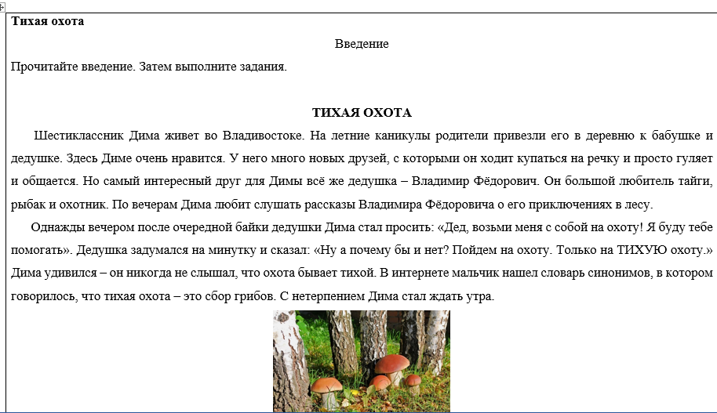
Продукт
https://disk.yandex.ru/d/tGHrVMd46nWVcw

Slide 13
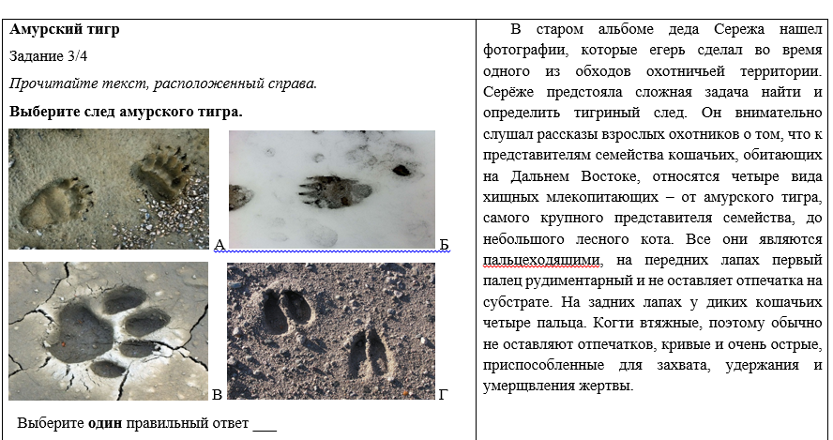
Продукт
https://disk.yandex.ru/d/tGHrVMd46nWVcw

Slide 14
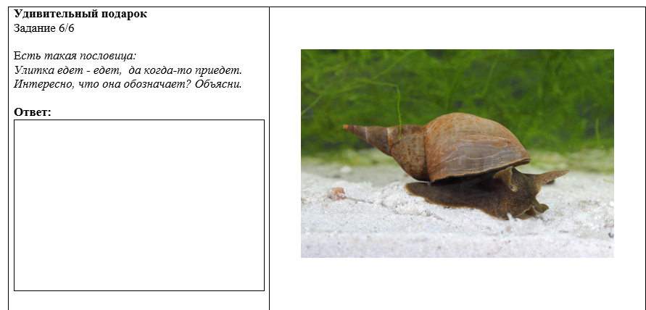
Продукт
https://disk.yandex.ru/d/tGHrVMd46nWVcw

Slide 15
Риски
- отсутствие времени у большинства членов начальной команды и невозможность согласованного онлайн-взаимодействия (как планировалось) со всей командой;
- слишком большие расстояния между участниками нашей начальной команды (Чугуевский округ, Владивосток, Красноармейский район…) – не было возможности для офлайн-встреч по необходимости;

Slide 16
Риски
- необходимость наличия в роли наставника методистов по разным направлениям функциональной грамотности (не только ЕНГ);
- отсутствие рецензирования материалов, разработанных командой;
- отсутствие опыта по оформлению авторских прав;
- при конструировании задания появляется широкий выбор для возможных вопросов и сложно удержаться в рамках заданной темы.

Slide 17
Преимущества
корректировка;
более «сильная» муниципальная команда;
увеличение количества наставляемых;
перспективы развития сетевого проекта;
«прокачка» методических компетентностей;
решение профессиональных затруднений;
самореализация

Slide 18
Присоединяйтесь к нашим проектам!

